Slide 1

Постер № 06
Беломорская студенческая научная сессия СПбГУ – 2023
Реакция беломорских Mytilus edulis и M. trossulus на присутствие морских звезд
Татьяна Ершова,
Лаборатория экологии морского бентоса (гидробиологии), ЭБЦ «Крестовский остров». Санкт-Петербург.
Хайтов В.М.
Лаборатория экологии морского бентоса (гидробиологии), ЭБЦ «Крестовский остров». Санкт-Петербург.
Санкт-Петербургский государственный университет, кафедра зоологии беспозвоночных, Санкт-Петербург.
Кандалакшский государственный заповедник, Кандалакша

Slide 2
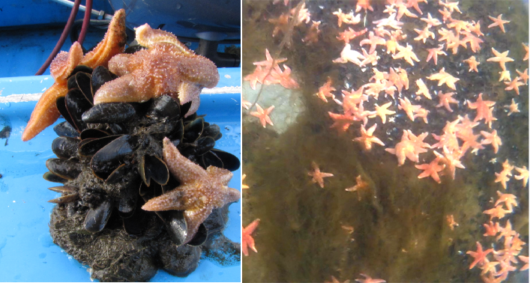
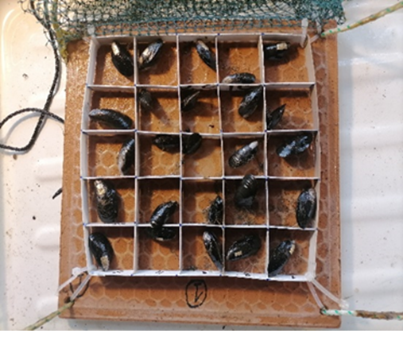
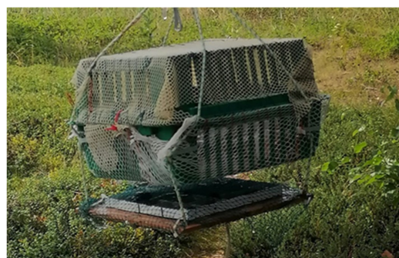
Пластины для измерения силы прикрепления
Садок с пластиной

